Slide 1
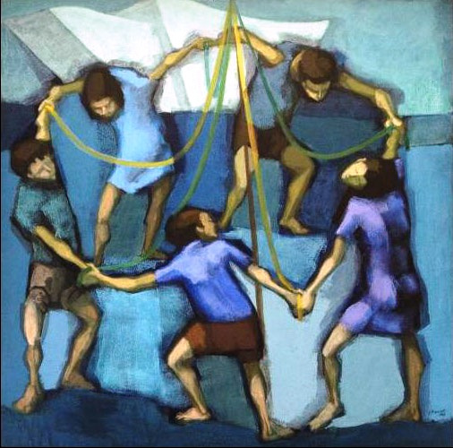
Base nacional comum curricular (bncc)
...com os princípios
da Justiça Restaurativa
Educação Infantil
e sua relação...
Ciranda, 1988
Glênio Bianchetti (Brasil, 1928)
acrílica sobre tela
Fote: https://peregrinacultural.wordpress.com/2013/10/10/brincadeiras-de-criancas-arte-brasileira/
Universidade católica de santos unisantos

Slide 2
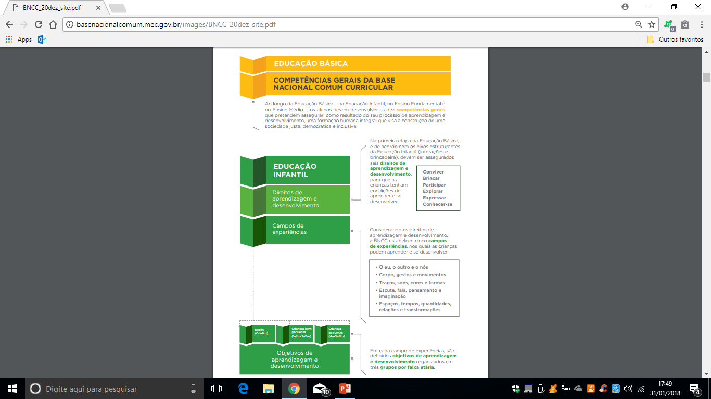

BNCC, P.25

Slide 3
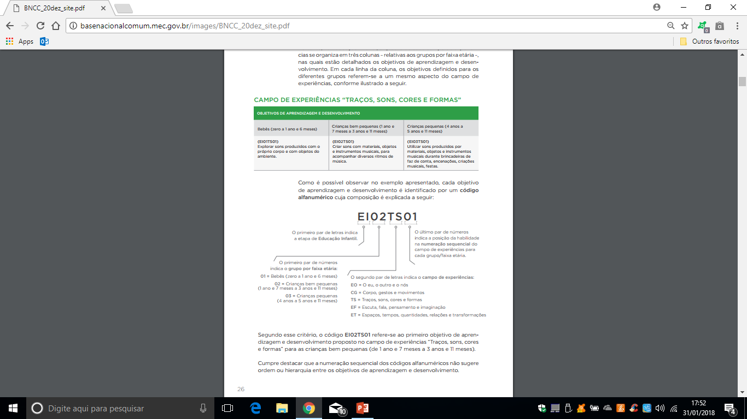
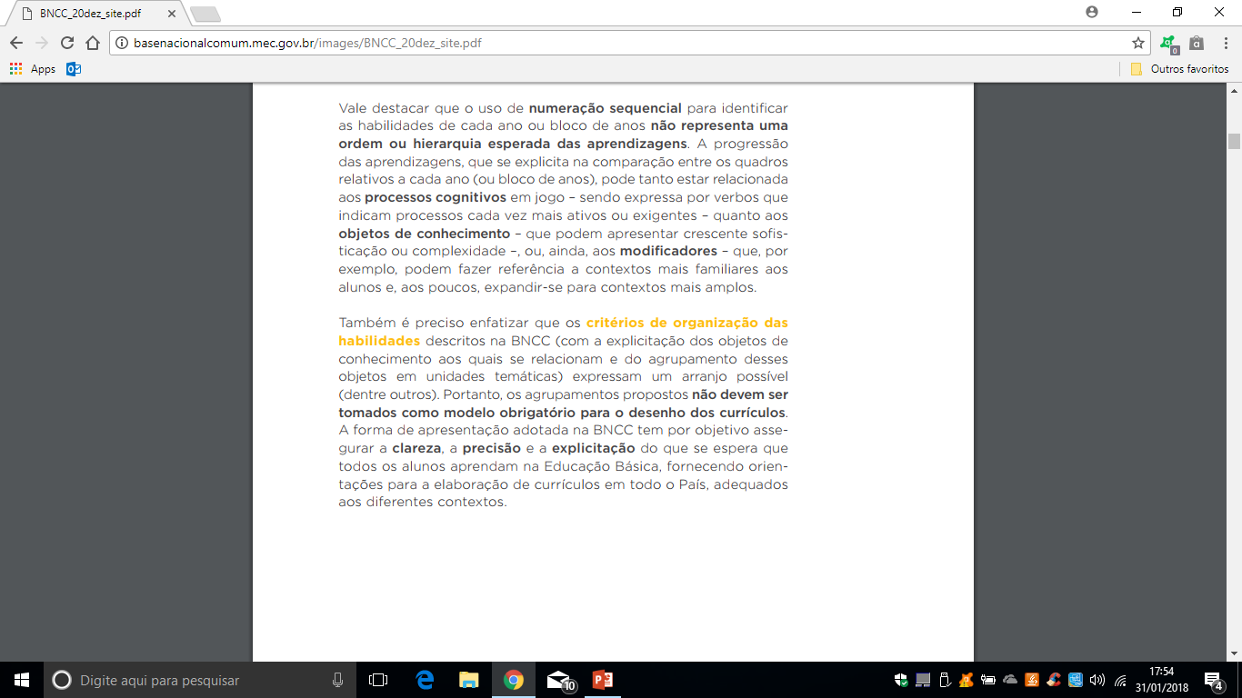
Campo de experiências (BNCC, p. 26)

Slide 4
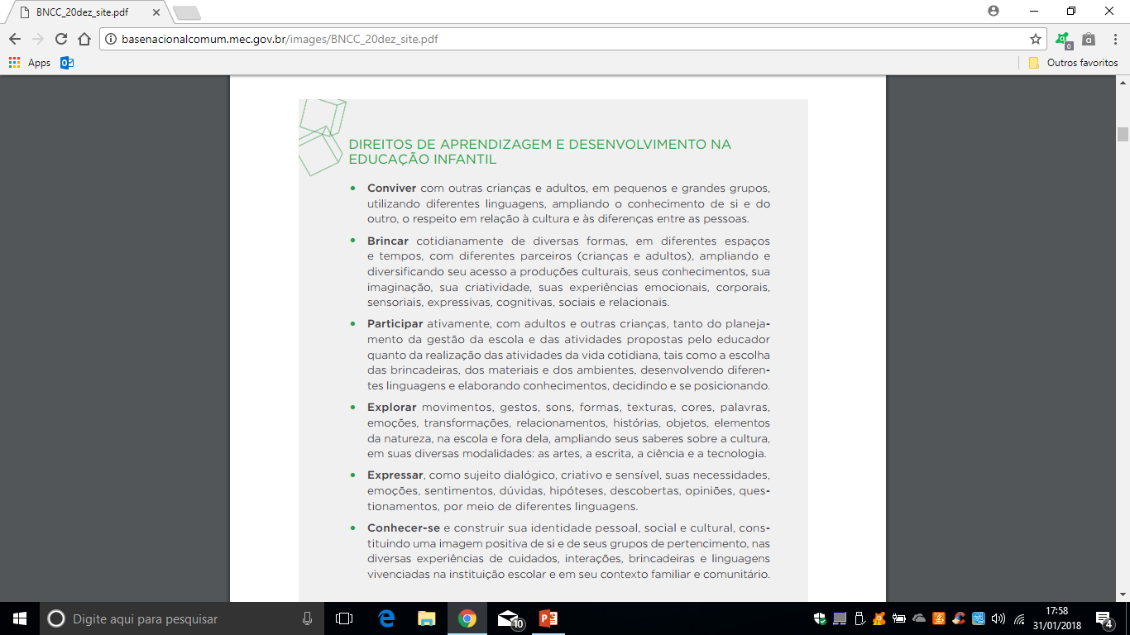
(BNCC, p. 36, 37

Slide 5
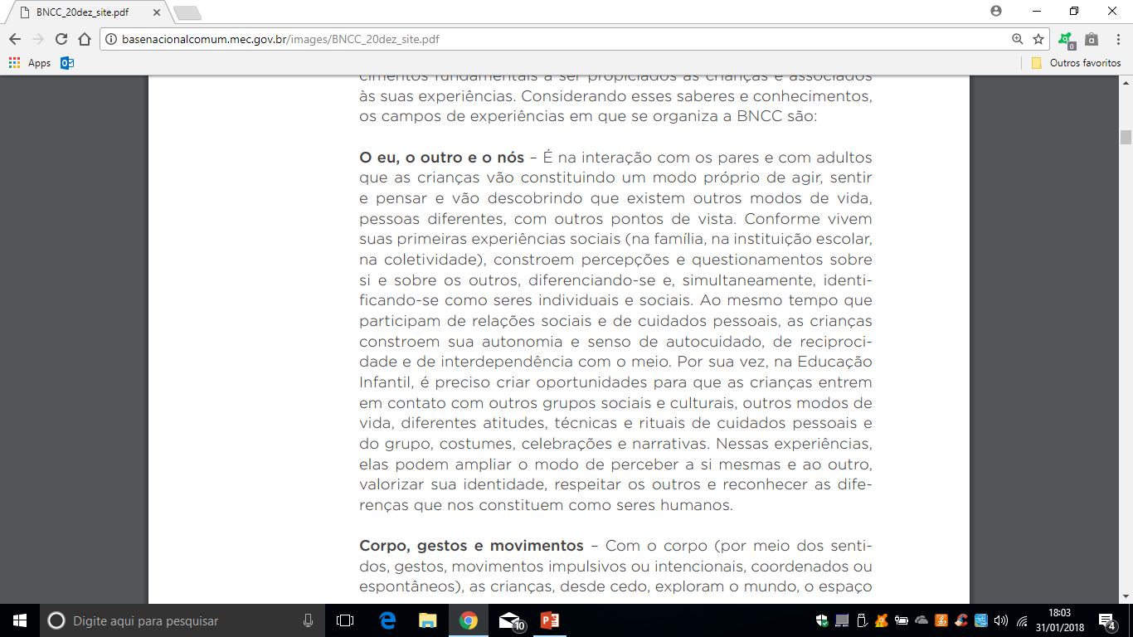
Princípios da jr (BNCC, p. 38)

Slide 6
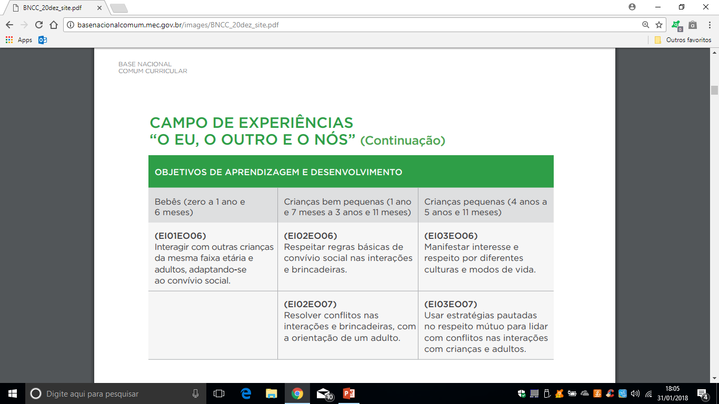
Princípios jr (BNCC, p. 44)

Slide 7
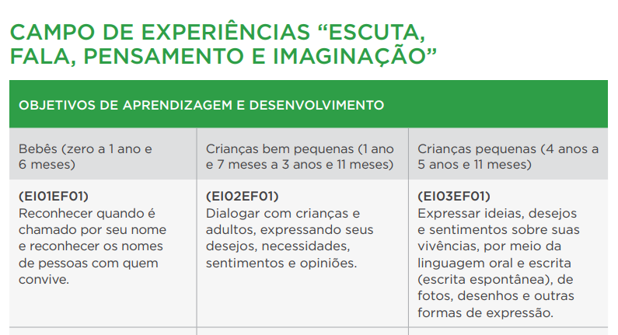
Princípios jr (BNCC, p.47)

Slide 8
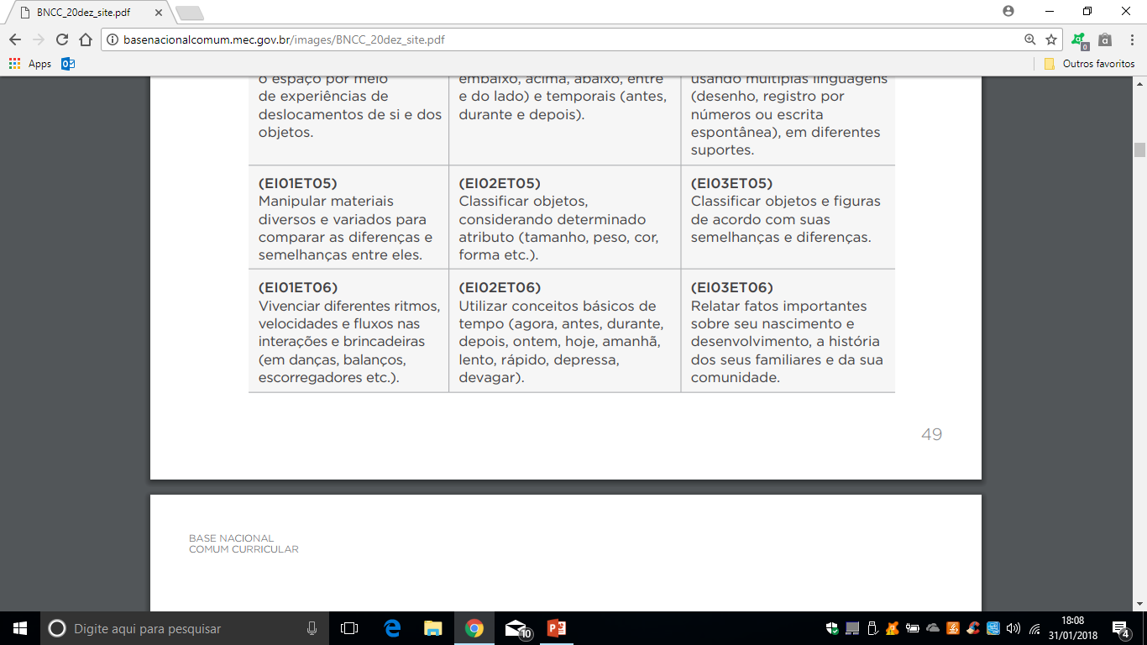
Princípios jr (BNCC, p.49)

Slide 9
referências
BRASIL. Lei 9.394, de 20 de dezembro de 1996. Estabelece as Diretrizes e Bases da Educação Nacional. Diário Oficial da União, Brasília, DF, v. 11, 2015.
______. Ministério da Educação. Base Nacional Comum Curricular – BNCC 3ª versão. Brasília, DF, 2017.
______. Ministério da Educação, Secretária de Educação Continuada, Alfabetização, Diversidade e Inclusão. Conselho Nacional da Educação. Estabelece as Diretrizes Curriculares Nacionais Gerais da Educação. MEC, SEB, DICEI, 2010.
______. Ministério da Educação e do Desporto. Secretaria de Educação Fundamental. Referencial curricular nacional para a educação infantil / Ministério da Educação e do Desporto, Secretaria de Educação Fundamental. — Brasília: MEC/SEF, 1998.
CNBB. Conferência Nacional dos Bispos do Brasil/Campanha da Fraternidade 2018: Texto-Base. Brasília, Edições CNBB.,2017.

Slide 10
Referências da JR

